Slide 1
Vesmír a hvězdy
Registrační číslo projektu: CZ.1.07/1.1.38/02.0025
Název projektu: Modernizace výuky na ZŠ Slušovice, Fryšták, Kašava a Velehrad
Tento projekt je spolufinancován z Evropského sociálního fondu a státního rozpočtu České republiky.
Z_001_Vesmír, kartografie_Vesmír a hvězdy
Autor: Mgr. Helena Nováková
Škola: Základní škola Slušovice, okres Zlín, příspěvková organizace

Slide 2
Anotace:
Digitální učební materiál je určen pro seznámení žáků s učivem o Vesmíru a hvězdách a také pro zopakování minulé látky formou tajenky
Materiál podporuje lepší a snazší uchopení učiva
Je určen pro předmět zeměpis a ročník šestý
Tento materiál vznikl jako doplňující materiál k učebnici: Přírodní prostředí Země (Přírodní prostředí Země. třetí. Praha: České geografické společenství, 2008. ISBN 978-80-86034-84-3)

Slide 3
O
P
A
K
O
V
Á
N
Í
Z | X | A | K | J | A | L
V | E | S | M | Í | R | D
B | J | M | U | V | X | K
A | C | T | Ě | I | L | V
N | B | F | K | P | E | K
G | A | G | A | R | I | N
Y | R | E | M | E | K | S
V osmisměrce vylušti pojmy, které doplň níže
……………………………. - předmět, ve kterém se budeme zabývat popisem Země
…………………………… – první živý tvor ve vesmíru
…………………………….– první občan naší republiky ve vesmíru (1978)
…………………………….– starý asi 15 mld. let
…………………………….– první člověk ve vesmíru (1961)
…………………………….– výbuch, který započal vznik vesmíru BIG ….
ŘEŠENÍ

Slide 4
Opakování
Jak vznikl vesmír?
Jak starý je zhruba vesmír?
10 mil. let
15 mil. let
10 mld. let
15 mld. let

Slide 5
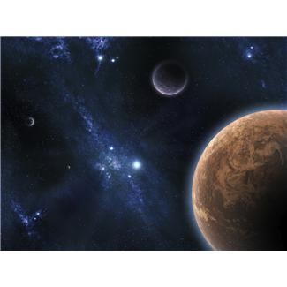
Znáte řecký název pro vesmír?
Čím je teda vesmír tvořen?
kosmickými objekty
vesmír = soubor všech kosmických těles, které na sebe vzájemně působí
- nekonečný a stále se rozpínající

Slide 6
Kosmické objekty:
hvězdy
nejvýznamnější
na obloze je vidíme jako třpytivé jasné body
mezihvězdná hmota (planety, měsíce, komety , mlhoviny, galaxie, atd. ….)

Slide 7
jednotka pro měření vzdálenosti ve vesmíru
světelný rok (ly)
vzdálenost, kterou urazí světelný paprsek (rychlost světla 300 000 km/s) za 1 rok
Spočítejte za jakou dobu přiletí světelný paprsek ze Slunce na Zemi (vzdálenost Slunce-Země najdete v Atlase)
ze Slunce letí světelný paprsek na Zemi 8minut a 20 sekund)

Slide 8
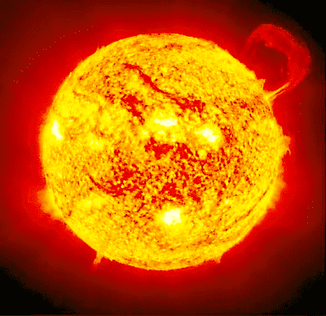
Hvězdy – nakresli, jak si představuješ hvězdu
horká koule
obrovské rozměry a hmotnost
zdroj tepla a světla
mají vlastní zdroj záření
Vykonávají hvězdy nějaké pohyby? Jaké?
otáčejí se kolem vlastní osy, obíhají kolem středu galaxie, se kterou se pohybují vesmírem

Slide 9
Jak se nazývá naše nejznámější hvězda?
nejznámější hvězda → Slunce
vzdálenost Slunce – Země → 150 milionů kilometrů

Slide 10
Souhvězdí
skupina hvězd, připomínající lidem obrazce
Obtočnová souhvězdí
dají se u nás pozorovat po celý rok
př. Velká medvědice, Malý medvěd, Kasiopeja atd
Zvířetníková souhvězdí
během roku postupně vycházejí a zapadají
např. býk, beran, ryby, vodnář, kozoroh apod.

Slide 11
Hvězdokupy
shluky hvězd do hvězdných soustav
pohromadě je udržuje gravitace

Slide 12
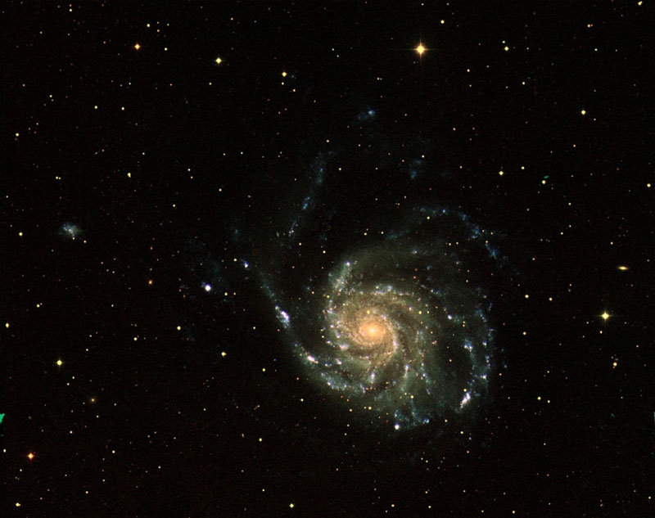
Galaxie
tvoří ji ještě větší hvězdné celky (obsahující miliardy hvězd, mlhovinu, hvězdokupy, mezihvězdné hmoty apod.)
část naší Galaxie se nazývá Mléčná dráha
tvar disku

Slide 13
opakování Klikni na správnou odpověď

Slide 14
Co neplatí o hvězdě?
na obloze viditelná jako zářivý bod
svítí odrazem ze Země
otáčí se kolem vlastní osy

Slide 15
Vzdálenost Slunce od Země je:
50 mil. km
1500 mil. km
150 mil. km

Slide 16
Naše galaxie má tvar
koule
disku
hvězdy

Slide 17
Naše galaxie se nazývá
Měsíční dráha
Sluneční dráha
Mléčná dráha

Slide 18
O jaké souhvězdí se jedná?
Velký vůz
Kasiopea
Kozoroh

Slide 19
konec

Slide 20
Z | X | A | K | J | A | L
V | E | S | M | Í | R | D
B | J | M | U | V | X | K
A | C | T | Ě | I | L | V
N | B | F | K | P | E | K
G | A | G | A | R | I | N
Y | R | E | M | E | K | S
V osmisměrce vylušti pojmy, které doplň níže
ZEMĚPIS - předmět, ve kterém se budeme zabývat popisem Země
LAJKA – první živý tvor ve vesmíru
REMEK – první občan naší republiky ve vesmíru (1978)
VESMÍR – starý asi 15 mld. let
GAGARIN – první člověk ve vesmíru (1961)
BANG – výbuch, který započal vznik vesmíru BIG ….

Slide 21
Použité zdroje:
Boom Baits pozadí. Http://www.clker.com [online]. 2012 [cit. 2012-11-22]. Dostupné z: http://www.clker.com/cliparts/R/P/i/N/l/L/boom-baits-background-md.png
Planety a hvězdy ve vesmíru. Http://office.microsoft.com [online]. [cit. 2012-11-22]. Dostupné z: http://officeimg.vo.msecnd.net/en-us/images/MH900433135.jpg
Woman Standing Smiling. Http://www.clker.com [online]. 2007 [cit. 2012-11-22]. Dostupné z: http://www.clker.com/cliparts/d/b/1/f/1194984552173837810woman_01.svg.med.png
Sun Clip Art. Http://www.pdclipart.org [online]. [cit. 2012-11-22]. Dostupné z: http://www.pdclipart.org/albums/Space__Miscellaneous/sun.png
Star splash of stars. Http://www.pdclipart.org [online]. [cit. 2012-11-22]. Dostupné z: http://www.pdclipart.org/albums/Symbols_and_Shapes/Star_splash_of_stars.png
Pinwheel Galaxy. Http://pdphoto.org [online]. 2004 [cit. 2012-11-22]. Dostupné z: http://pdphoto.org/jons/external/53136main_95_jw2.jpg
Casseopia. In: Http://www.clker.com/ [online]. 2011 [cit. 2014-06-30]. Dostupné z:http://www.clker.com/clipart-casseopia-planetarium-constellation.html

